Slide 1
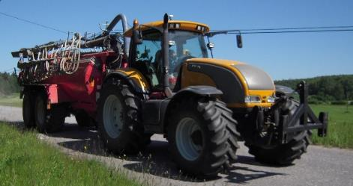
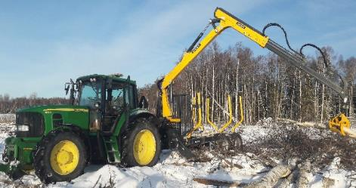
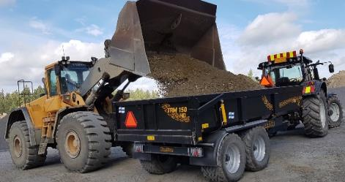
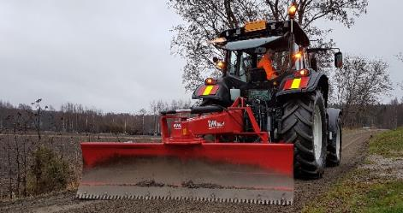
Koneurakoinnin sopimukset Onnistunut omistajanvaihdos –hankkeen webinaari 9.2.2026
Eerikki Kaila, eerikki.kaila@tts.fi

Slide 2
Sopimukset koneurakoinnissa
Sopimus syntyy kun tarjouksen saaja ilmaisee hyväksyvänsä tarjouksen
Sopimus on molempia osapuolia sitova
Suullinen sopimus on pätevä, mutta jää helposti epämääräiseksi, todistusvaikeus
Kirjallinen sopimus suositeltava
Sopimukseen kirjataan työn suorittamiseen liittyvät asiat
Samalla mietitään työn tavoitteet puolin ja toisin ja mietitään vastuukysymykset
Samalla edistetään tavoitteellisuutta ja suunnitelmallisuutta
Mitä isommista urakoista kysymys, sitä tärkeämpää sopia kirjallisesti
Kirjallinen sopimus ei ole epäluottamus toista kohtaan
Maatalouskoneurakoinneissa kirjallisia sopimuksia tehdään vähän
TTS:n urakointihintakyselyn 2025 tulokset Doriassa: https://urn.fi/URN:NBN:fi-fe20251106105686
8 % teki kirjallisia sopimuksia maataloustöistä
22 % sopi hinnan ainakin joidenkin asiakkaiden kanssa hinnan vasta työn jälkeen!

Slide 3
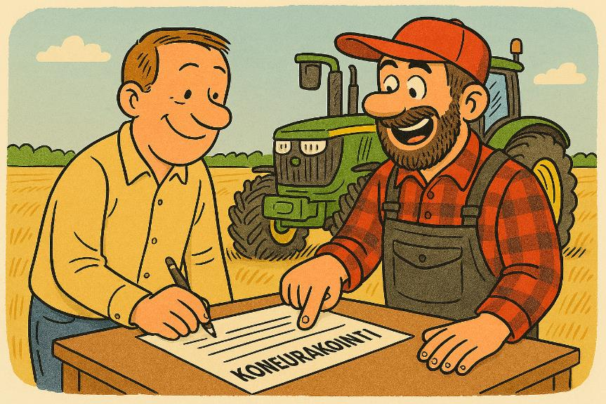
Miten onnistutaan parhaiten
Käydään läpi urakoitava työ yksityiskohtineen
Annetaan selkeät, yksiselitteiset ohjeet urakan teolle
Mitä, Missä, Milloin
Avataan käsitteet molemmin puolin ymmärretyiksi – puhutaan samaa kieltä
Palaute – laadun varmistaminen
Keskustelu työn jälkeen, analyysi tehdystä ja kehityskohteiden kirjaus ylös

Slide 4

Työkohteen osoittaminen urakoitsijalle
Yleisiä ilmaisia karttasovelluksia netissä:
Karttaselain https://www.karttaselain.fi/maastokartat
Karttapaikka (Maanmittauslaitos) https://www.maanmittauslaitos.fi/asioi-verkossa/karttapaikka
Lohkojen sijainnin osoittaminen nettipalvelusta:
Peltolohkot.fi-palvelu https://peltolohkot.fi/
Sirppi https://www.sirppi.fi/fi/peltokartta-kannykkaan/
Suonentiedon AgriSmart https://www.suonentieto.fi/tuotteet/agrismart/
Traktorivalmistajien ajoneuvoseurantajärjestelmät

Slide 5

Traktoreiden telemetriajärjestelmät koneurakoinnin apuna
Hyödyt:
Työkohteen tarkan osoittaminen kartalla
Koneen etenemisen reaaliaikainen seuranta
Automatisoitu työn dokumentointi (sijainti, työaika, pinta-alat, ajolinjat)
Parempi laskutuksen läpinäkyvyys

Slide 6

Työn määrä
Aikataulu
Käsiteltävät pinta-alat
Hehtaarit, lohkojen lukumäärä, kilometrit
Kuljetettavat määrät
Tonnit, kuutiot, kuormat
Etäisyydet työkohteeseen
Teiden kunto, peltoliittymien määrä ja sijainti
Sovittava miten määrät mitataan/todetaan?
Alustava aikataulu
Mahdolliset rajoitukset (esim. lietteen levitykselle)
Miten työn alkamisesta ilmoitetaan
Ennakointivara
Kuka vastaa aloitusajankohdan määrittämisestä

Slide 7
Osapuolten vastuut ja tehtävät
Työnjako kohteessa, töiden yhteensovittaminen, tarvikehuolto
Kiinteiden esteiden ja ongelmapaikkojen merkintä etukäteen
Työn viivästyminen
urakoitsijasta /asiakkaasta/olosuhteista johtuvat syyt
Laatupoikkeamat
urakoitsijasta /asiakkaasta/olosuhteista johtuvat syyt

Slide 8
Työn laatu
Laatuvaatimukset mietittävä ja sovittava konkreettisesti
Mitattavissa olevia
Käytettävän tekniikan edellytykset
Työ | Työn laadun tavoitteita | Mittareita
Puinti | hyväksyttävät puintitappiot jyvien eheys ja puhtaus nurmen suojaviljan puinti oljen käsittelytapa kylvöalusta suorakylvölle | jyvien määrä pellon pinnalta /satotappiomittarin lukema roskien & rikkinäisten jyvien määrä sängen pituus silpun levitys, ruumenten levitys, ajotekniikka
Säilörehun silppurikorjuu | hyvin tiivistyvä rehu puhdas rehu säilöntäaineen käyttö | esikuivausaste (kuiva-aine-%) silpun pituus terien kunto ei ajoa rehun päällä siilossa säilöntäaineen menekki

Slide 9

Työn hinta ja maksuehdot
Hinnoitteluperusteet… €/ha, €/h, €/tn, €/m³, €/paali, €/suorituskerta
Varsinainen työ, siirtymiset , odottelut
Lisätyöt : miten toimitaan?
Mitä hintaan sisältyy, tarvikkeet ?
Maksuehdot
Maksuaika, viivästyskorko
Sovittava milloin hintaa tarkistetaan (vuosittain ennen työn aloittamista?)
Polttoaineen hinnantarkistusklausuuli
Töissä joissa polttoainekustannuksilla on suuri merkitys
Esimerkki klausuulista: Urakkahinta tarkistetaan, mikäli dieselin verollinen keskihinta poikkeaa yli ±7 % sopimuksen allekirjoituspäivän vertailuhinnasta. Hinnanmuutos lasketaan polttoaineen kulutuksen ja toteutuneiden työtuntien perusteella käyttäen samaa julkista hintalähdettä koko sopimuskauden ajan. Tarkistus tehdään neljännesvuosittain ja muutokset esitetään tilaajalle eriteltyinä.

Slide 10
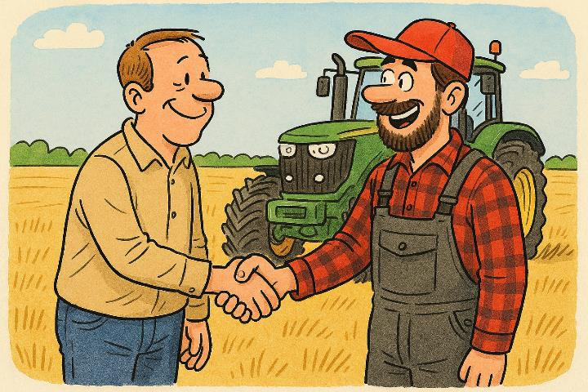
Sopimukseen myös
Sopijaosapuolten yhteystiedot
Voimassaoloaika
Sopimuksen purkamisehdot
Erimielisyyksien ratkaisemistapa
Liitteillä sovellettavia ehtoja ym. , viittauksella voimaan
Allekirjoitukset
Vapaasti ladattavia urakointisopimuspohjia eri maatalouskoneurakointitöihin löytyy TTS:stä mm. Urakka-foorumi.fi -sivustolta
10

Slide 11

Esittelyvideo: https://youtu.be/0DMcZjY9PcY

Slide 12
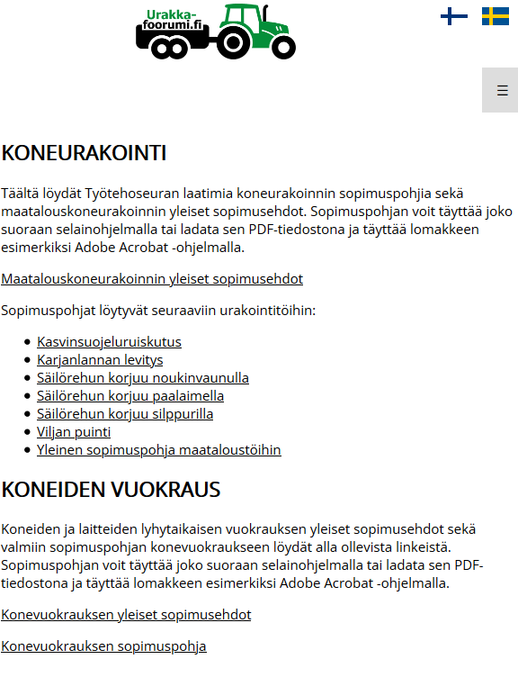
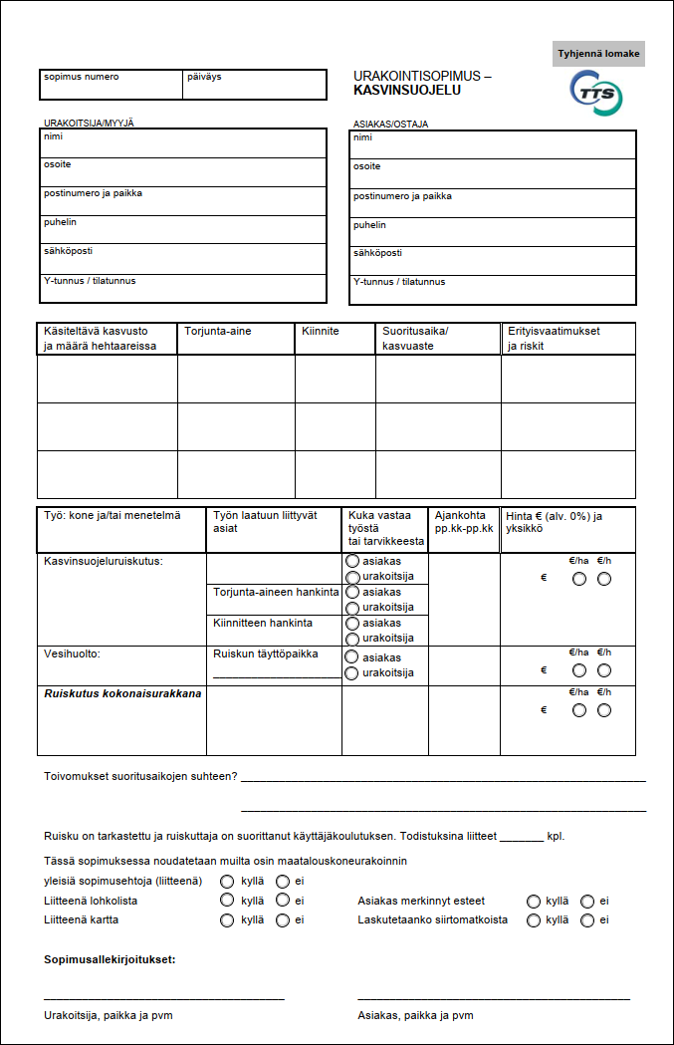

Slide 13

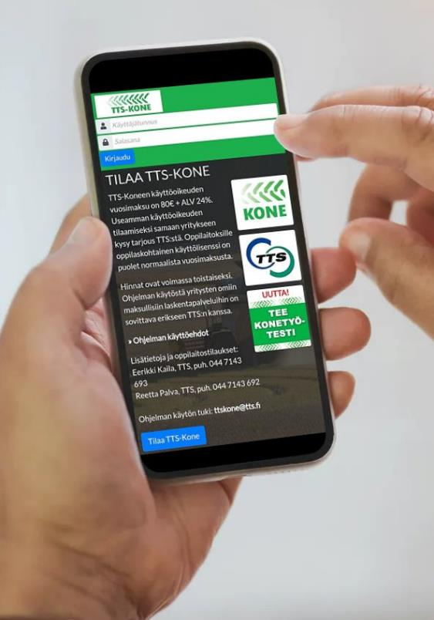
TTS-Kone kone-kustannusten laskentaohjelmisto: https://ttskone.tts.fi
Selainpohjainen ohjelmisto, joka toimii älypuhelimella, tabletilla ja tietokoneella, vaatii vain nettiyhteyden
Tehdyt laskelmat tallessa pilvessä.
Sisältää laajan valikoiman esimerkkikoneita, joiden pohjalta omien kustannuslaskelmien teko on helppoa.
Esimerkkilaskelmissa valmiit oletusarvot kustannuslaskennan lähtötiedoista, jotka päivitetään ohjelmaan vuosittain.
Sisältää TTS:n urakointihintakyselyn tulokset.
Ohjelmassa myös konekohtainen huoltokirja.
13
Tuottavan työn suunnannäyttäjä

